Slide 1
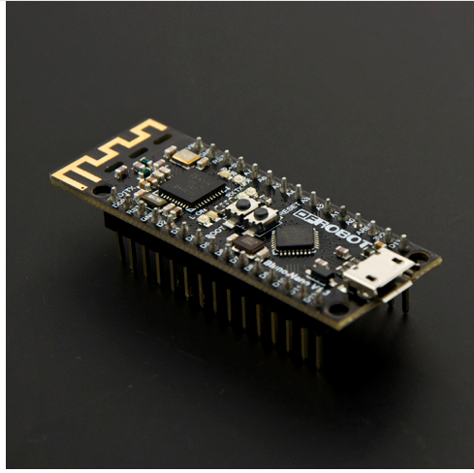
https://m.eleparts.co.kr/goods/view?no=3019422
부품
1. LMP91200 (ADC 2개) x 4
2. LMP91000 (I2C통신+ADC 1개 + GPIO 1개) x 4
3. FDC2212 (I2C 통신+GPIO 2개) x 1
4. ADS1219 (I2C 통신) x 1
1,2번 비슷한 부품인데 둘 다 해보고 잘 측정되는걸로 해야됨.

